Slide 1

Český jazyk
Vyjmenovaná slova po M
cvičení
Mgr. Vladimíra Mikulášková
ZŠ Jenišovice
VY_32_INOVACE_207

Slide 2
Škrtni slovo, které nepatří mezi příbuzné slova. Vybarvi rámeček, kde jsou jenom slova příbuzná:
Mýt myslit mýlit se
Umyvadlo mycí myslivec mysl mýlka umyl
mýdlo myšlenka mylný
Myčka mydlit průmysl myslivna omyl neomylný
umývárna přemýšlej vymyslet
Mydlit smyčec nesmysl zmýlil se

Slide 3
Najdi vyjmenovaná slova.
z
a
m
y
k
a
t
h
m
y
z
m
ý
t
i
t
h
l
e
m
ý
ž
ď

Slide 4
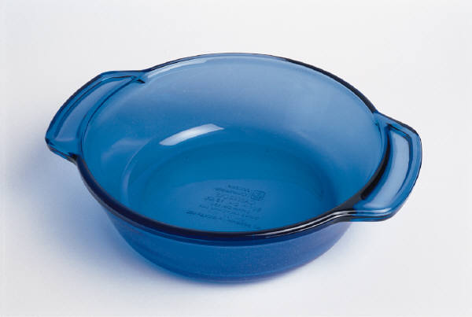
Doplň správně:
M-la chce m-t pravdu.
M-dlil si ruce m-dlem.
M- bychom chtěli uml-t obilí.
Podej m- um-tou m-sku.
M-slivec šel na m-tinu.
M- jsme vym-sleli novou báseň.
Hm-zem se živí hm-zožravci.
Em-l se nechce ráno m-t.
Přines m- m-su na ovoce.
Musíš m-t dobrý um-sl.

Slide 5
Škrtni slovo, které nepatří mezi příbuzné slova. Vybarvi rámeček, kde jsou jenom slova příbuzná:
Řešení:
Mýt myslit mýlit se
Umyvadlo mycí myslivec mysl mýlka umyl
mýdlo myšlenka mylný
Myčka mydlit průmysl myslivna omyl neomylný
umývárna přemýšlej vymyslet
Mydlit smyčec nesmysl zmýlil se

Slide 6
Najdi vyjmenovaná slova.
Řešení:
hmyz
z
a
m
y
k
a
t
h
m
y
z
zamykat
mýtit
m
ý
t
i
t
h
l
e
m
ý
ž
ď
hlemýžď

Slide 7
Doplň správně:
Míla chce mít pravdu.
Mydlil si ruce mýdlem.
My bychom chtěli umlít obilí.
Podej mi umytou misku.
Myslivec šel na mýtinu.
My jsme vymysleli novou báseň.
Hmyzem se živí hmyzožravci.
Emil se nechce ráno mýt.
Přines mi mísu na ovoce.
Musíš mít dobrý umysl.
Řešení:

